Slide 1
제6회 조명디자인공모전
브랜드 콜라보레이션 기획
2016.06 필룩스 디자인경영실

Slide 2
1 감성조명필룩스 2 필룩스조명디자인공모전 3 브랜드 콜라보레이션 4 공모전 진행일정 및 홍보마케팅
INDEX

Slide 3
감성조명 필룩스
빛으로 인류를 행복하게

Slide 4
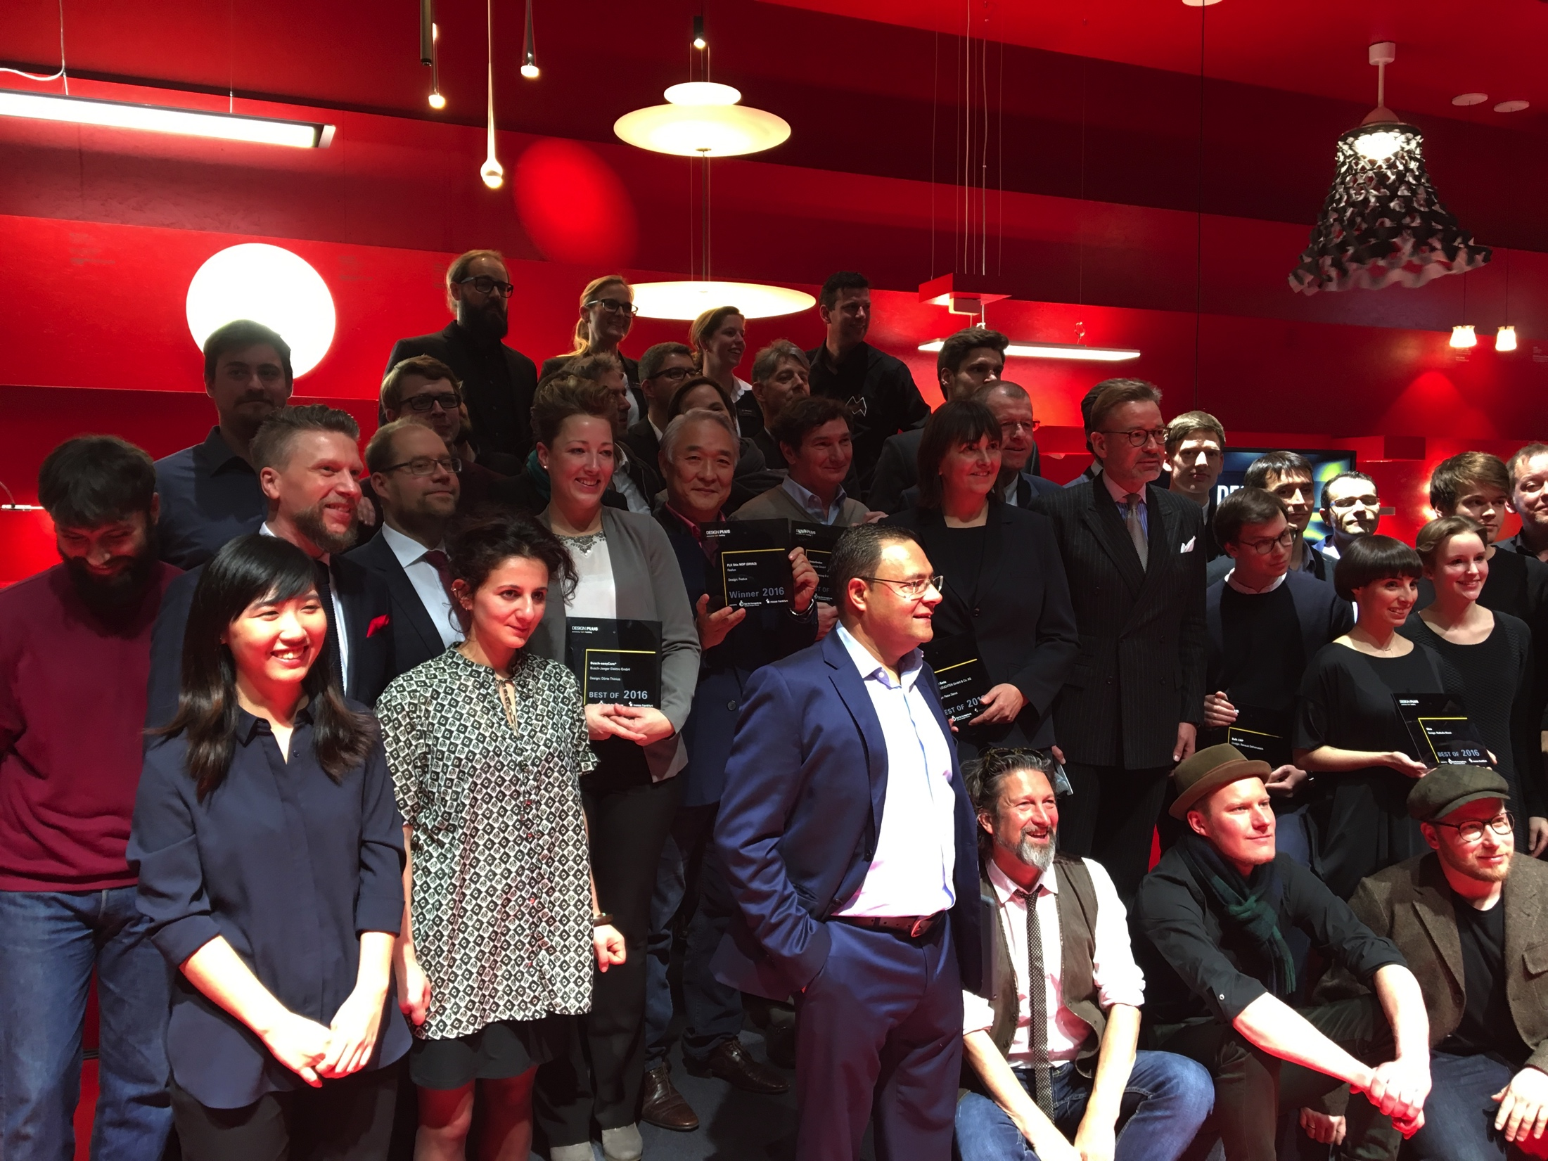
company
profile
필룩스는 1975년 보암산업으로 시작하여 창립 40주년을 맞은 조명회사입니다.
2014년 품질경쟁력 우수기업으로 7년 연속 선정되었으며
2013년 서울특별시 좋은빛상 대상을 수상하였습니다.

Slide 5
company
profile
창립/도약
신규제품출시
유통망정비
기술개발
성장/안정
전국대리점확대
해외시장진출
새도약
감성문화기반
신규사업/신성장 동력마련

Slide 6
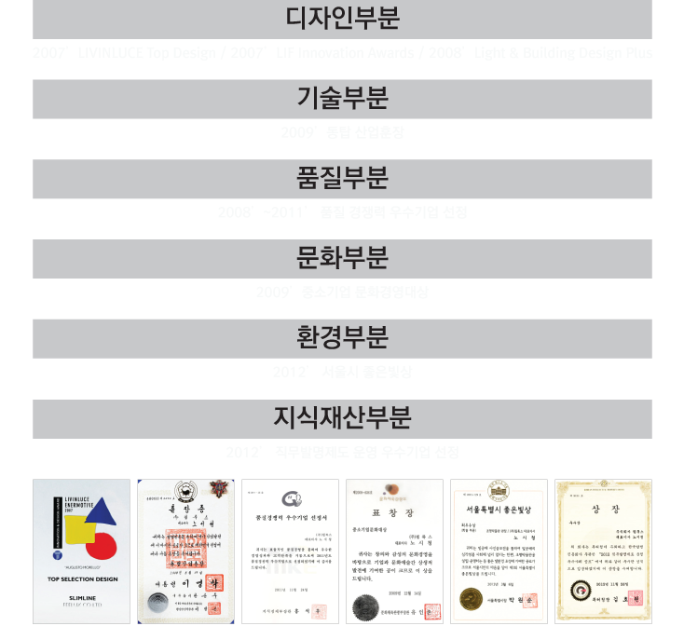
company
profile

Slide 7
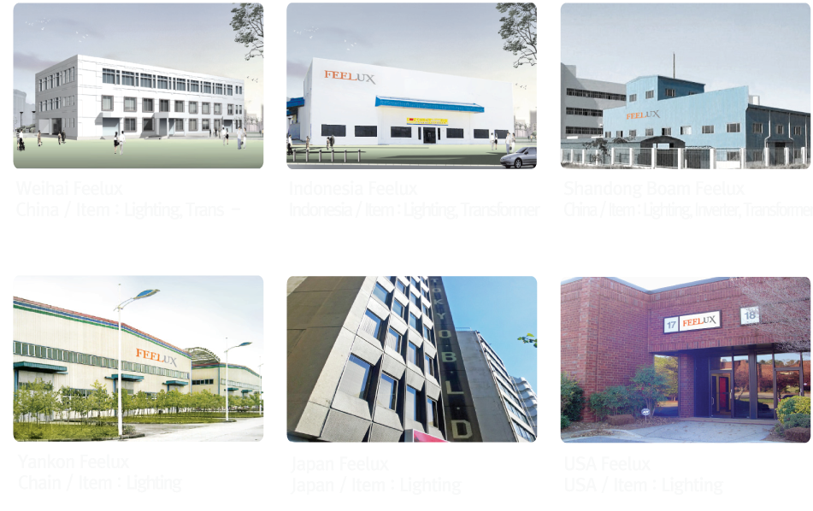
global
network

Slide 8
인간의 인간에 의한
인간을 위한 빛
감성조명
빛공해 사진공모전 / 아이러브 캠페인 등 으로 좋은 빛 알리기에 힘써왔으며
빛공해 방지법 제정에 앞장서 빛공해세미나 / 조명박물관 운영등
빛의 바른사용을 위해 노력해왔습니다.

Slide 9
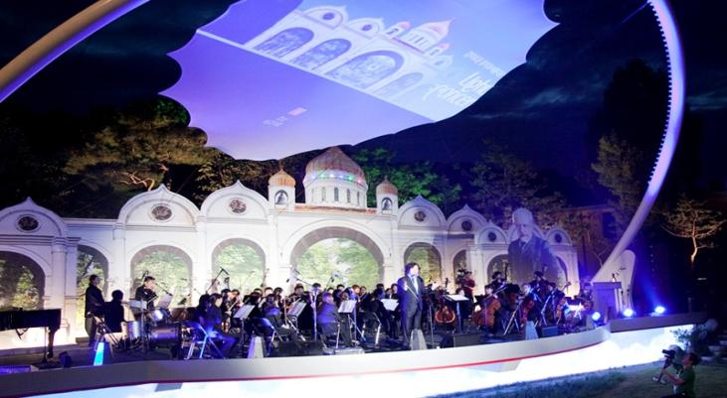
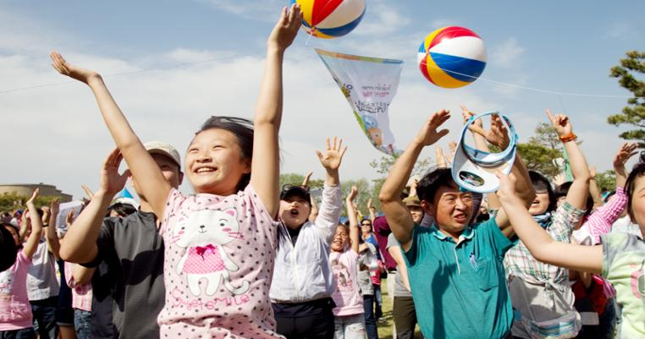
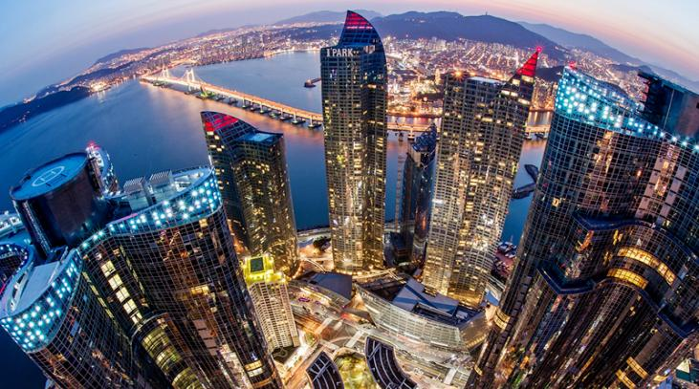
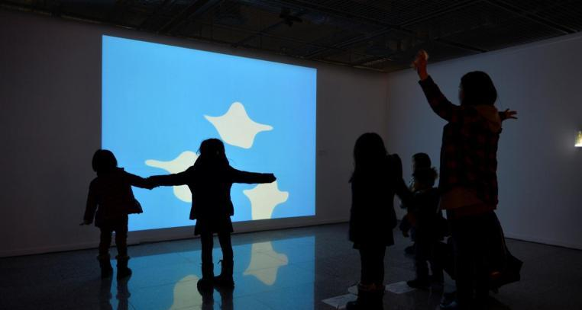
필룩스
문화활동
조명박물관 / 라이팅콘서트 / 어린이문화축제 /
빛공해사진전 / 라이트아트 작가전 / 독서 릴레이 등
지속적인 감성문화활동과 사회공헌활동을 통한 미래사업 레퍼런스 축적

Slide 10
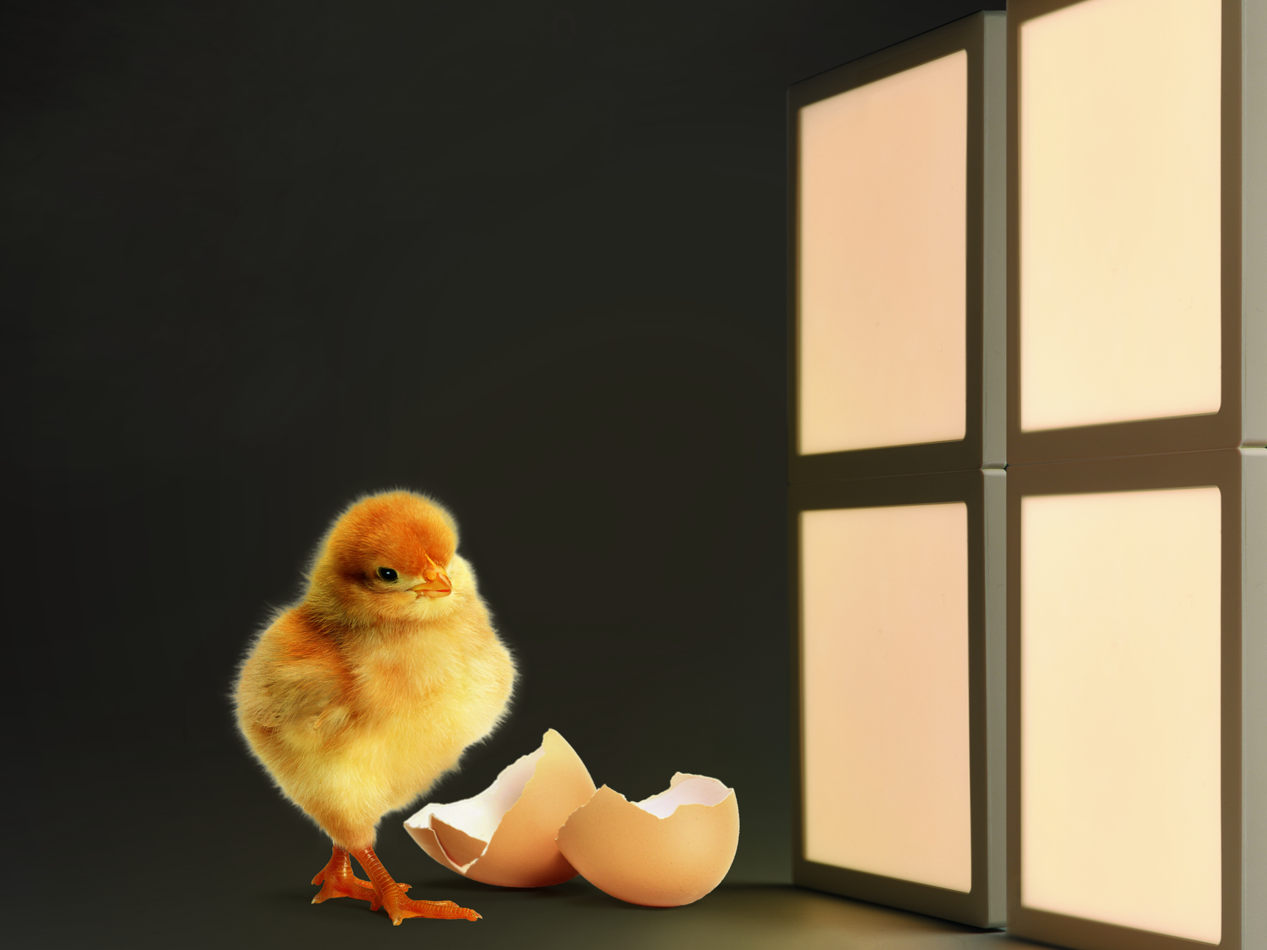
필룩스 디자인공모전
since 2012

Slide 11
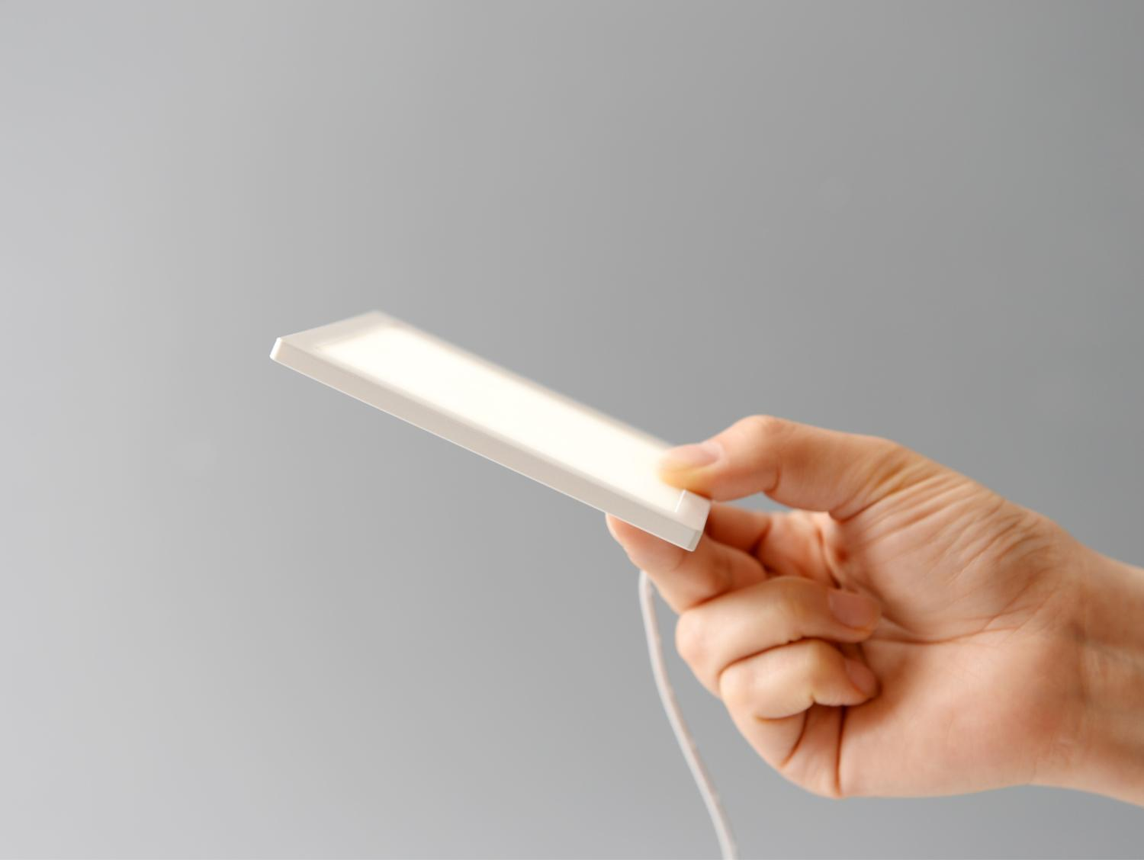
예술과 빛이만나면 조명이 문화가 되고 우리삶과 함께합니다.
“세상을 밝히는 새로운 생각을 가진 여러분의
창의적인 생각을 현실로 만들어드립니다.”

Slide 12
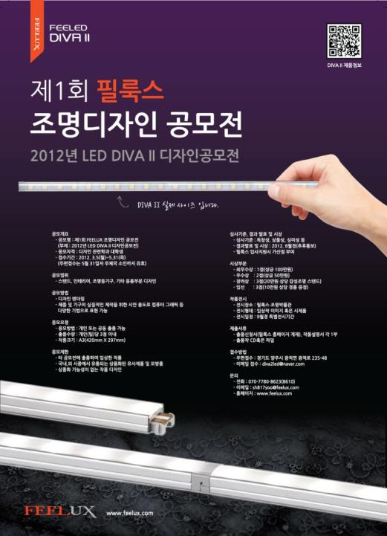
공모전
1회
응모작 128건
총상금 300만
2012 LED DIVA2 디자인공모전

Slide 13
공모전
2회
응모작 153건
총상금 800만
2012 신기술 응용 디자인 공모전

Slide 14
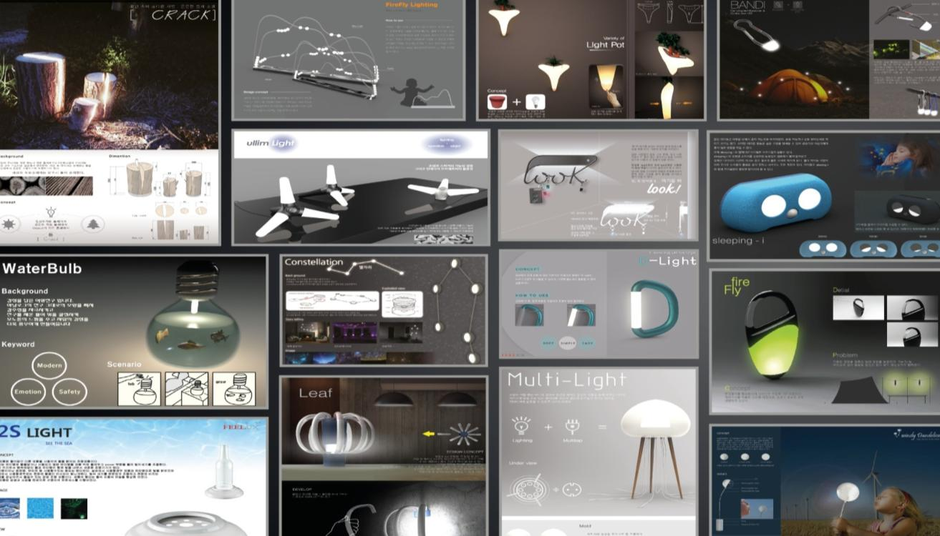
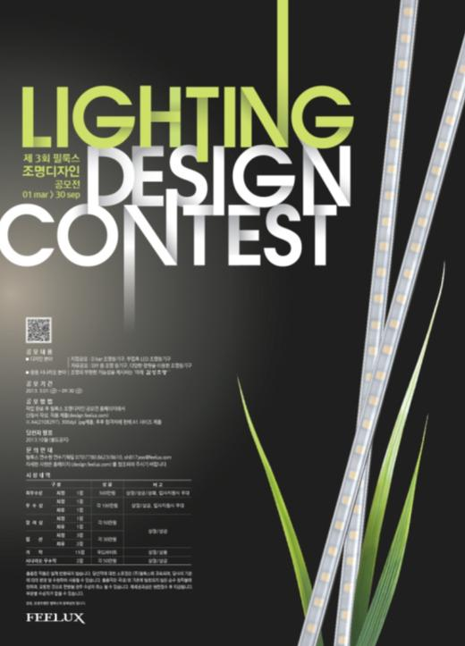
공모전
3회
응모작 248건
총상금 1050만
2013 Dbar,무접촉LED조명등기구, DIY조명등기구

Slide 15
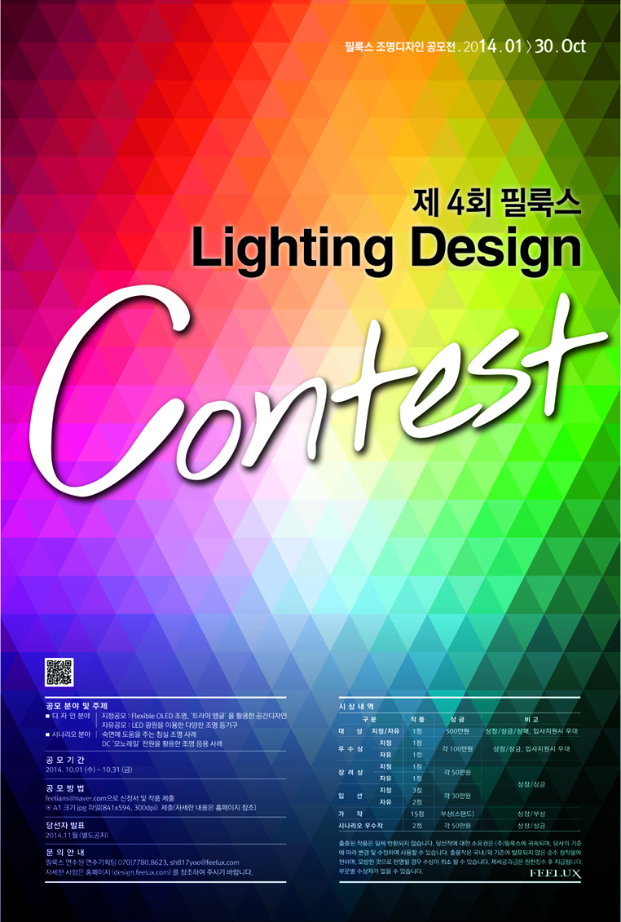
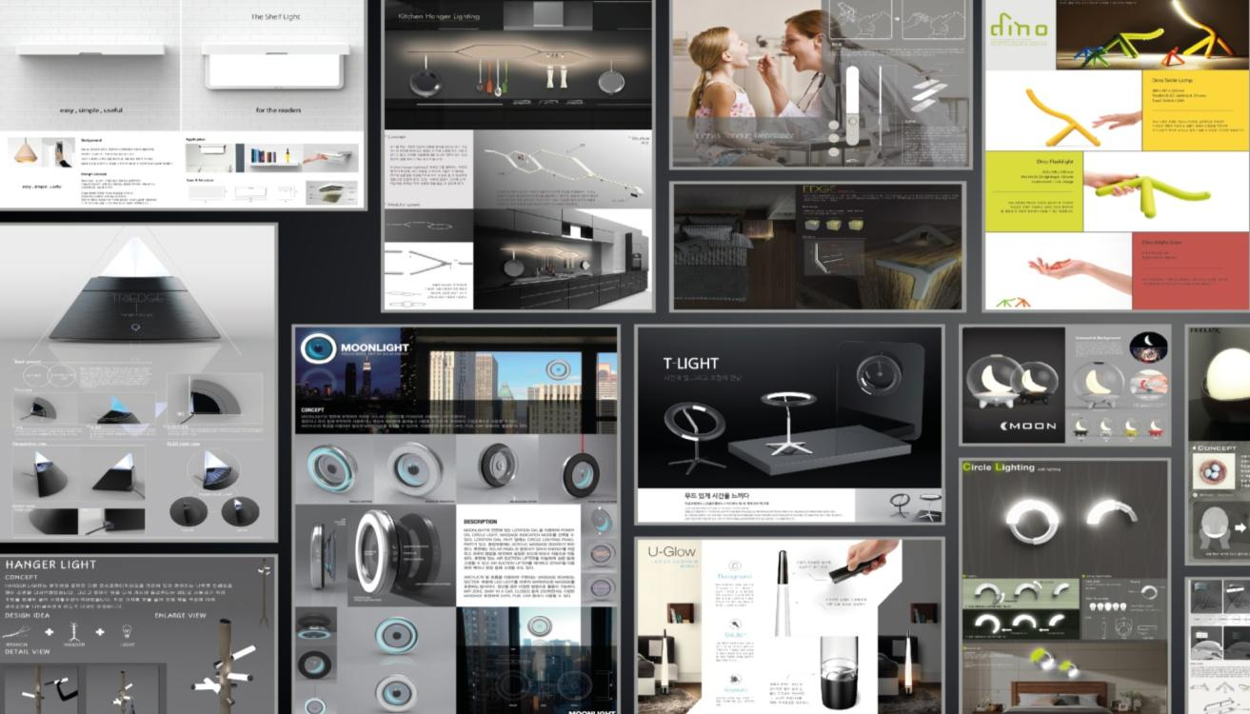
공모전
4회
응모작 329건
총상금 1050만
2014 Flexible OLED, 트라이앵글 / DC 모노레일

Slide 16
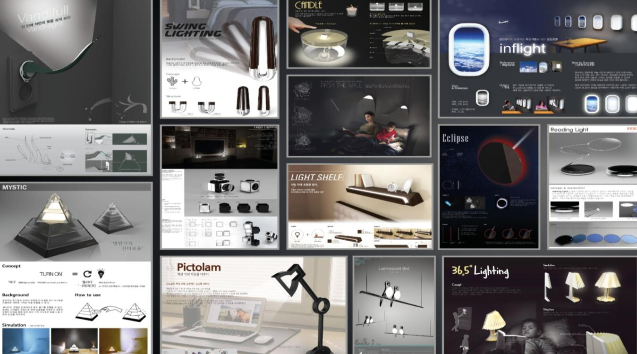
공모전
5회
응모작 466건
총상금 950만
2015 Flexible OLED, 레일조명을 활용한 공간디자인

Slide 17
지속적인 발전으로 역사를 만들어가는
조명디자인 공모전으로 자리매김중
공모전
현황
국내 공모전 인지도 및 기업신뢰도 향상 / 공모전의 양적인 성장, 디자인 완성도 및 수준 향상
1회
128건
2회
153건
3회
248건
4회
329건
5회
466건
충청
해외
경기
경기
경기
경기
충청
경기
서울
서울
서울
경상
전라
경상
서울
경상
서울
누적 응모작 수 1,300 여건
특정 지역위주의 공모전에서 전국적인 분포가 높아지는 공모전으로 발전

Slide 18
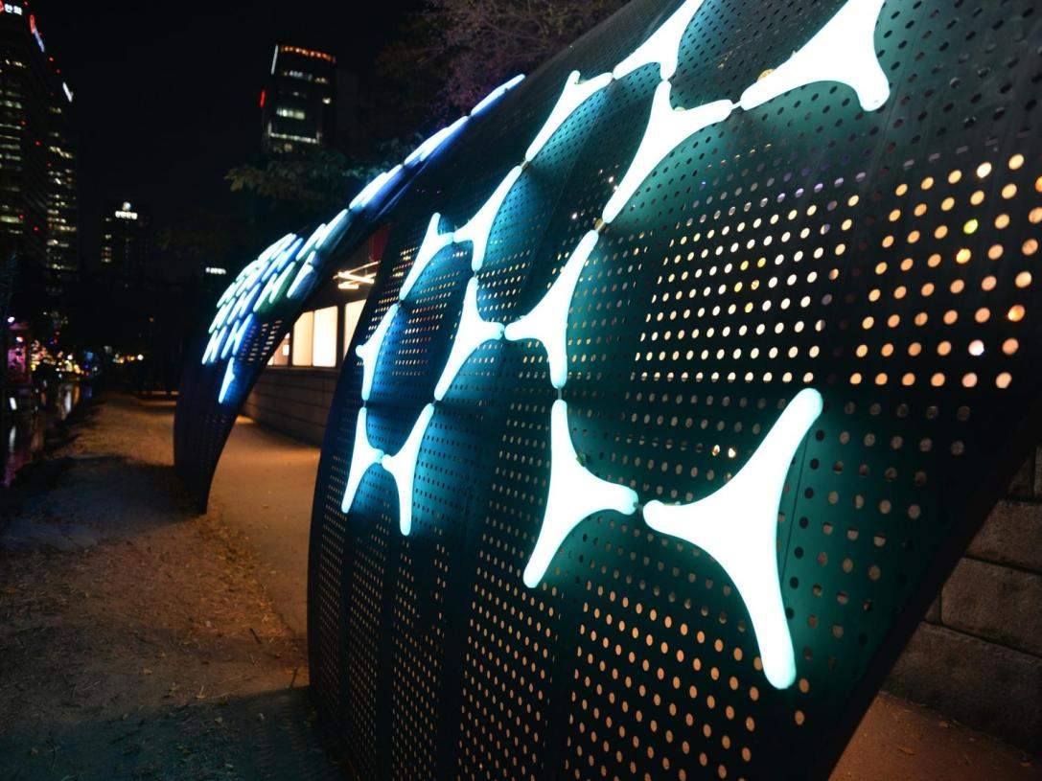
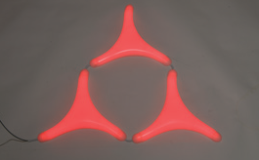
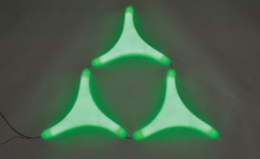
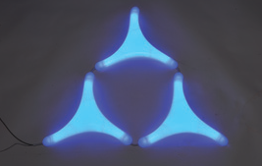
Y-LUX
상품화
현황
제2회 조명디자인공모전 가작
Pointriangle 사지은

Slide 19
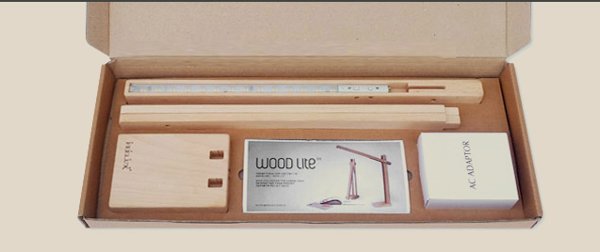
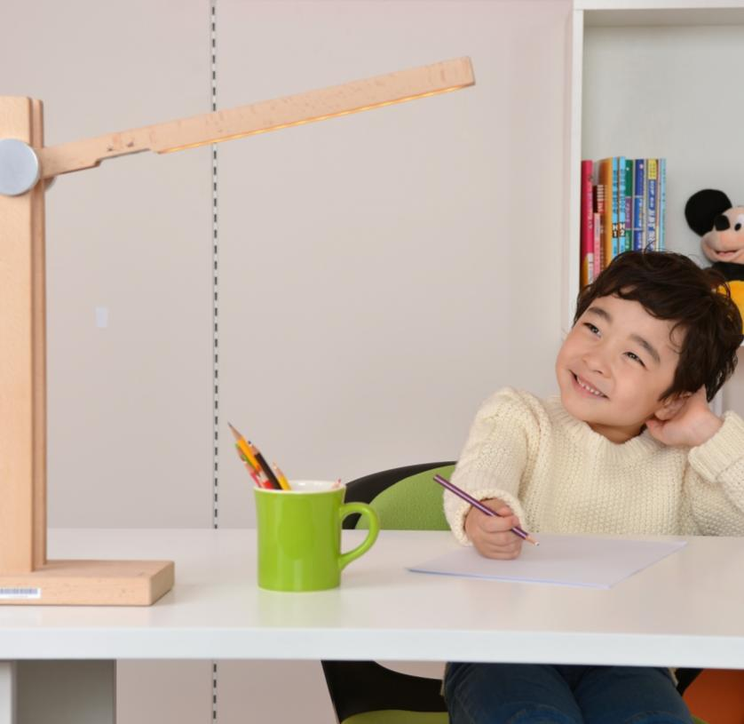
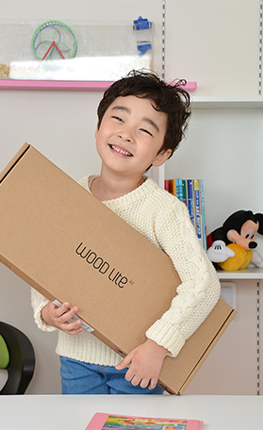
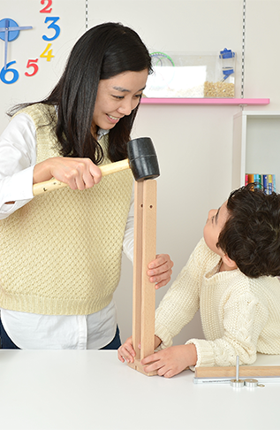
WOODLITE
상품화
현황
제1회 조명디자인공모전 입선작
Naz-Mmoon 김숙현

Slide 20
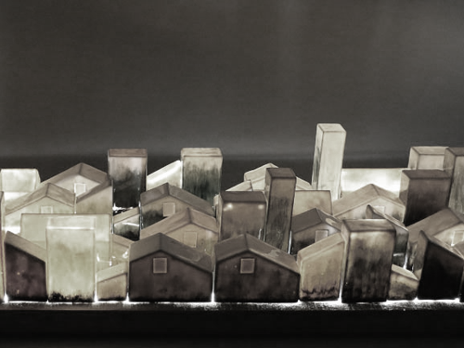
브랜드 콜라보레이션
조명 + 가구

Slide 21
브랜드 콜라보레이션 목적
신시장을 개척하여 업계의 선도적역할을 하고자 함

Slide 22
기업의 강점을 활용하여 새로운 제품탄생
브랜드 + 브랜드가 만들어내는 제3의 가치
시장확장
이질적 분야의 협업
새로운 타겟에게
어필
+
高 부가가치
브랜드융합을 통한
가치창출
=
제품차별화
파급력있게
소비자에게
다가감

Slide 23
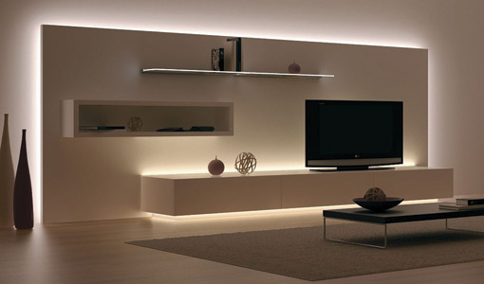
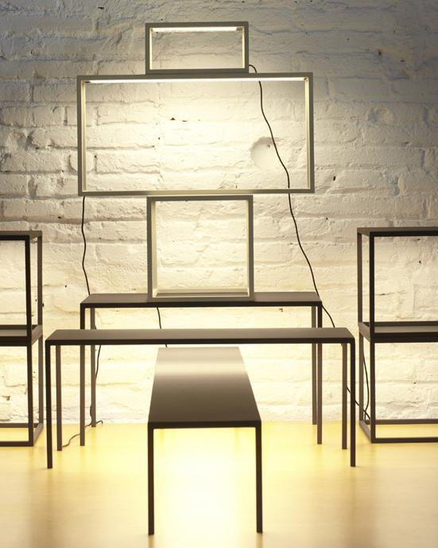
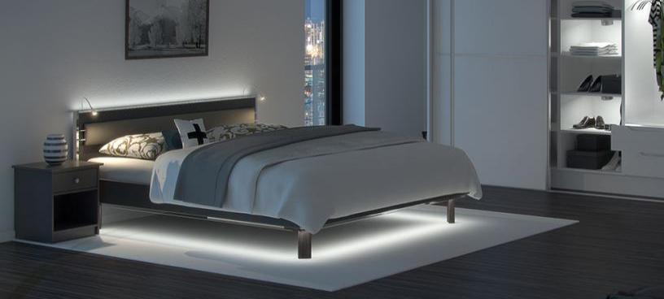
조명을 가구에 결합한 사례
단순 ON / OFF 조명시스템

Slide 24
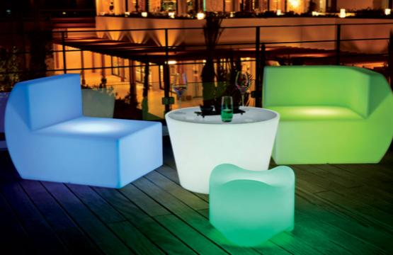
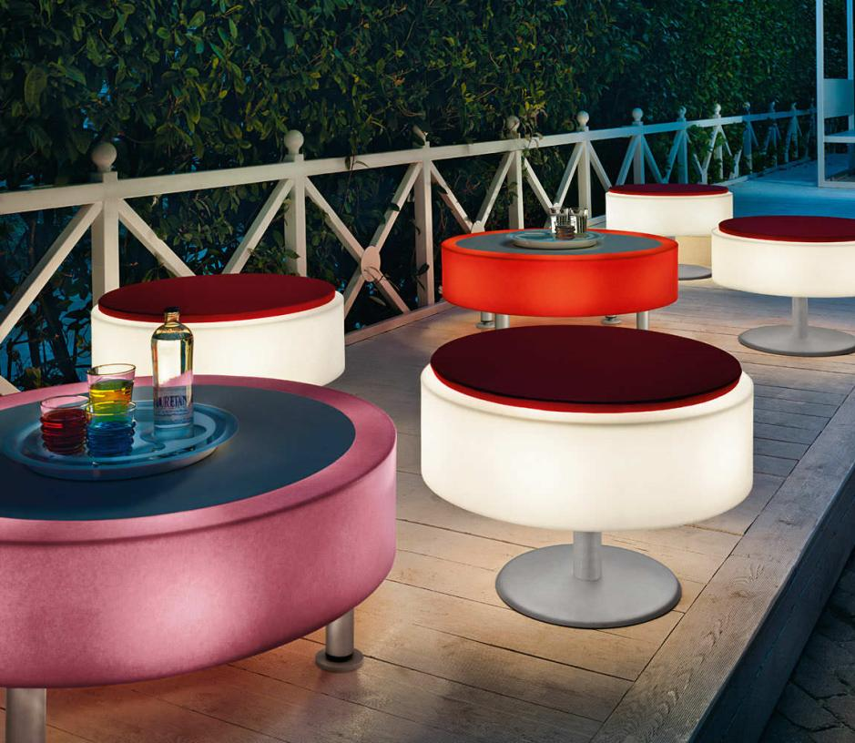
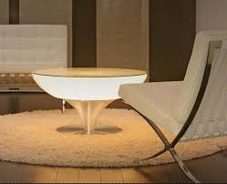
조명을 가구에 결합한 사례
초보적 결합단계에 머무름

Slide 25
조명을 가구에 결합한 사례
단순 결합의 한계 - 소비자인식의 변화필요
조명이 결합되었다는 것만으로 만족을 주지못함.
상황별, 용도별 다양한 연출이 가능한 감성조명의 결합이 필요.

Slide 26
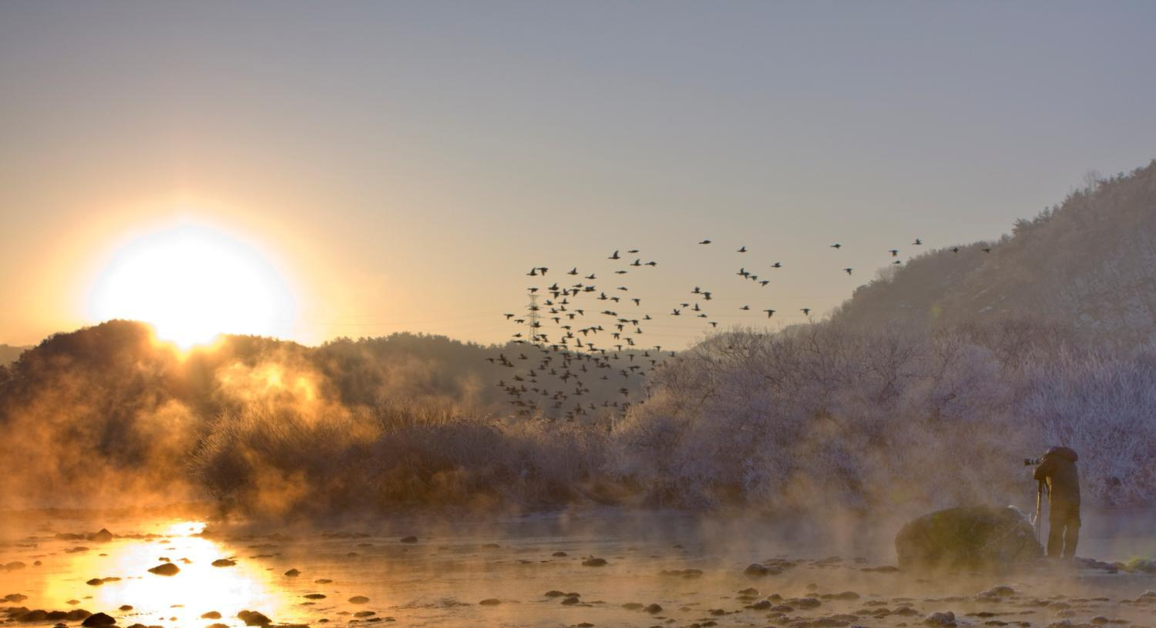
필룩스감성조명과 결합한 가구
왜 감성조명인가?
편리하고 건강한 삶을 위한
빛
자연은 싫증이 나지 않는다
밝기와 색 온도가 리듬 있게 변하는 살아있는 자연 빛

Slide 27
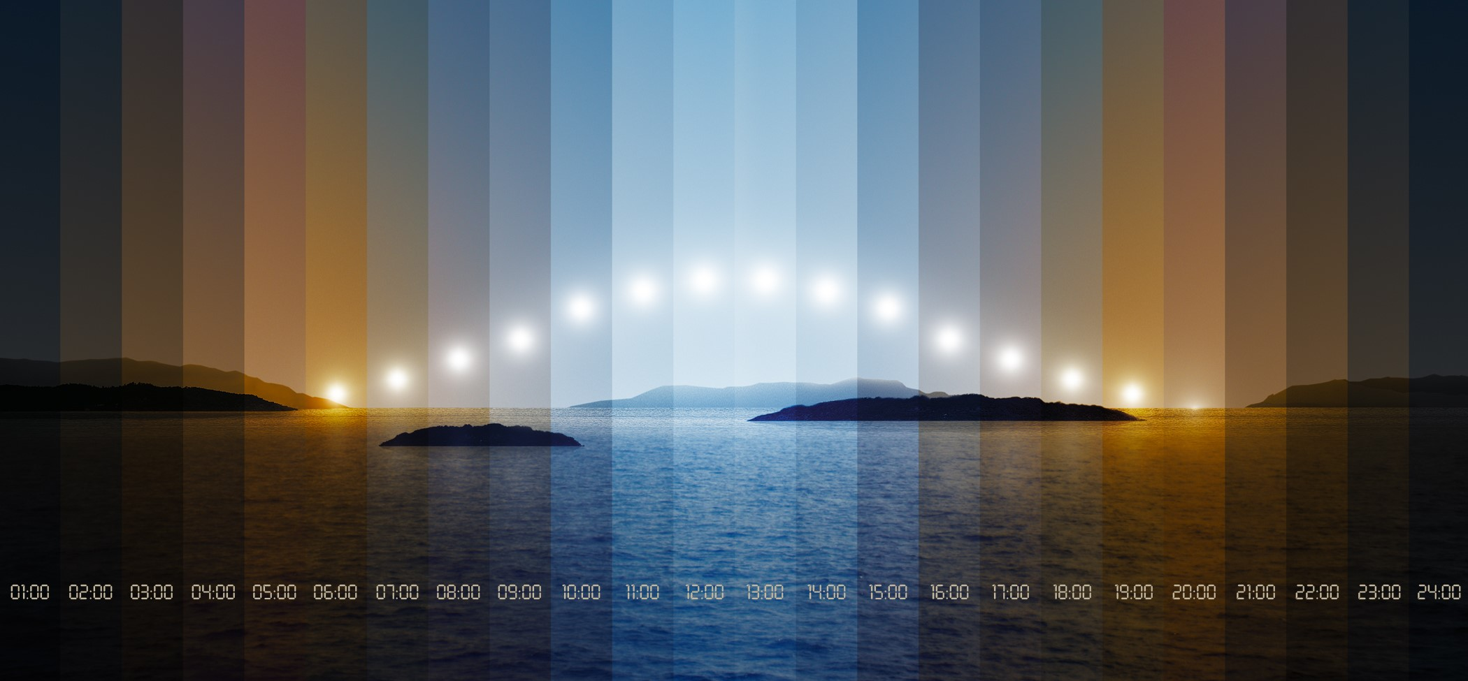
필룩스감성조명과 결합한 가구
자연빛
태양의 빛은 인류가 시작된 이래 시공을 초월하여 그들이 영위하는 생활에 커다란 영향을 미치는 동적 에너지입니다.
모든 인간은 자연 빛과 함께 할 때 보다 편안함을 느낄 수 있습니다.

Slide 28
필룩스감성조명과 결합한 가구
SIH system
SIH(sun in home)는 실내에서 자연 빛을 재현하는 조명시스템입니다.
인간의 생체리듬을 사용환경에 따라 색 온도와 조도를 리듬 있게 조절하여 인간의 감성을 깨워줍니다.
감성조명이야기 자세히보기

Slide 29
공모전진행일정/홍보마케팅
2016.08.01 ~ 2016.10.30

Slide 30
공모일정
공모요강
홍보 : 2016.06.01~2016.10.30 (5개월)
접수 : 2016.08.01~2016.10.30 (3개월)
심사 : 11월
시상 : 12월
대상 : 학생,일반인
공모분야 및 주제
지정 : 필룩스 제품 및 가구 업체 제품을 활용한 조명가구 디자인
자유 : LED 광원을 이용한 다양한 조명디자인
수상 및 시상
대상 : 1점 / 500만
최우수 : 2점 / 각 100만
우수 : 2점 / 각 50만
장려 : 5점 / 각 30만
입선 : 20점 / 부상 상품

Slide 31
실현성
창의성
실용성
예술성
심사기준
심사방식
40%
20%
20%
20%
2015년 심사위원
한양대 테크노프로덕트 디자인학과 박경진교수
서울예술대학교 시각디자인학과 구환영교수
(주)필룩스 노시청 회장
1차
각 심사위원
2차
각 심사위원
1차 통과작 중 심사기준을 통과한 작품을 선별
최종
심사위원 점수 합산
점수 상위 작품 선정
프로토타입 제작
제작비용 지원
당선작 발표
디자인 아이디어 선별
접수안 중 3D 렌더

Slide 32
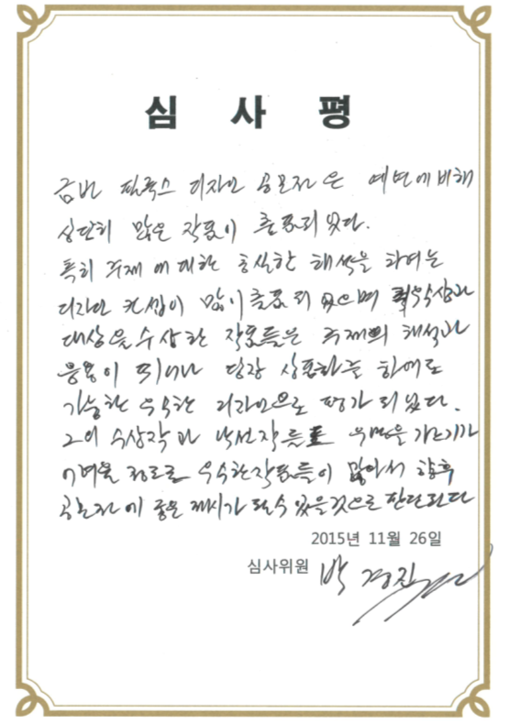
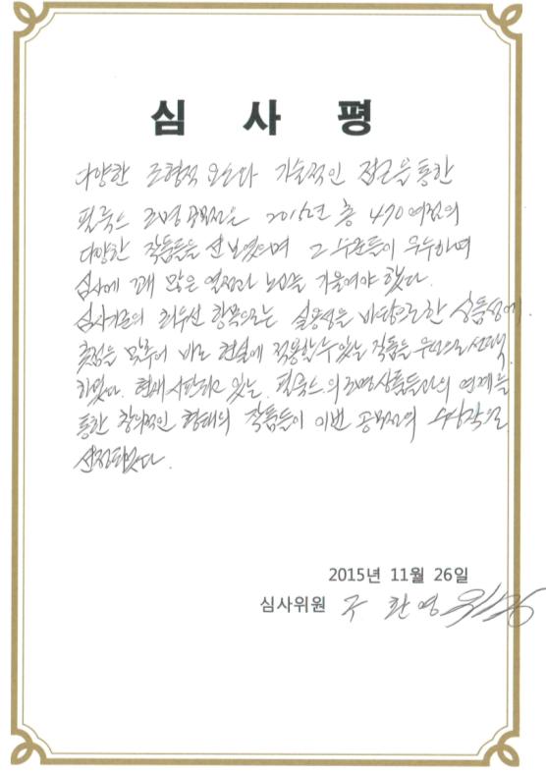
2015년 심사위원 심사평
한양대 테크노프로덕트 디자인학과 박경진교수
서울예술대학교 시각디자인학과 구환영교수
심사평

Slide 33
온라인
홍보
필룩스 공식 홈페이지
조명디자인 공모전 공식 홈페이지
SNS 홍보 (카카오/페이스북/블로그)
공모전사이트 배너노출
전 공모전 응모자 참여유도
오프라인
전국 대학교 포스터 발송
산업디자인,시각디자인,실내건축학과 순위별 우선배정
홍보영상제작

Slide 34
홍보
공모전
예산
포스터제작 (400장) ---------------------------- 400,000
국내홍보사이트 등록(60일) -----------------------1,000,000
해외홍보사이트 등록(60일) -----------------------1,000,000
2,400,000
2015년 기준
심사비
심사위원1 ----------------------------------------800,000
심사위원2 ----------------------------------------800,000
1,600,000
시상식
상금 (최우수,우수,장려,입선,가작) ----------------10,000,000
시상식장 인쇄물 ---------------------------------- 1,000,000
예비비 --------------------------------------------- 5,000,000
16,000,000
20,000,000
총계

Slide 35
공모전
일정
월간일정
6월
7월
8월
9월
10월
11월
12월
홍보자료
영상제작
on.off홍보
사이트등록
접수시작
심사진행
당선작공개
당선자작품수령
시상식 확정인원
시상식 개최

Slide 36
콜라보레이션 업체선정 기준
업체선정
필룩스와 시너지를 발생시킬 수 있는 가구업체 선정
* 소비자에게 잘 알려진 가구업체(상장업체 포함)
1. 퍼시스(상장업체)
2. 까사미아(상장예정)
3. 펀잇쳐스(비상장)
4. 인아트(비상장)
공모분야 및 주제
지정 : 필룩스 제품 및 가구업체 실존하는 제품규격을 활용한 조명가구 디자인
수상 및 시상 (진행비용협의)
대상 : 1점 / 500만
최우수 : 2점 / 각 100만
우수 : 2점 / 각 50만
장려 : 5점 / 각 30만
입선 : 20점 / 부상 상품

Slide 37
감/사/합/니/다

